Slide 1
«Библиотека»
Проект подготовила Горелкина Дарья Денисовна

Slide 2

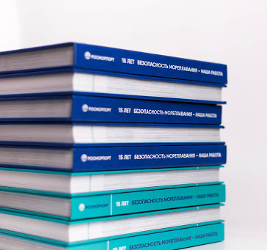

Идея проекта
Приложение для хранения книг, напоминающее библиотеку, в которую можно добавлять и удалять книги. Также можно их изменять и искать. Кроме книг, есть вкладки с авторами и жанрами литературы.

Slide 3
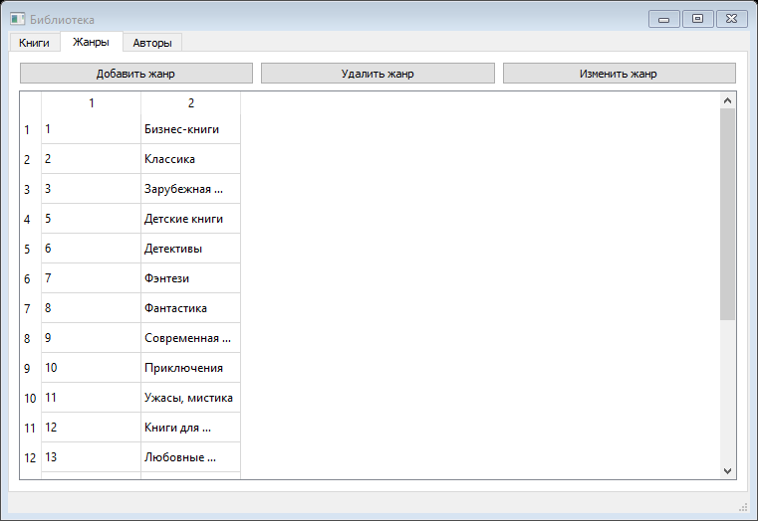
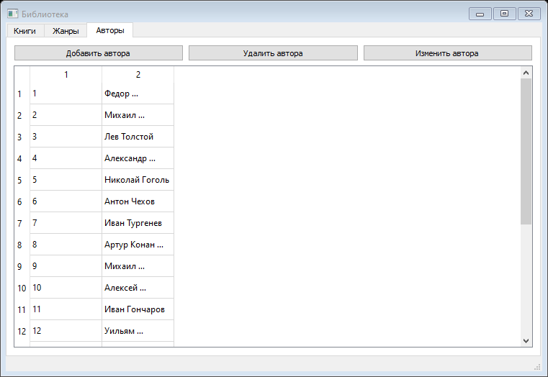
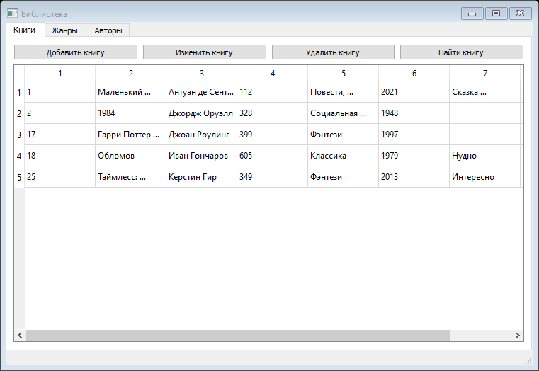
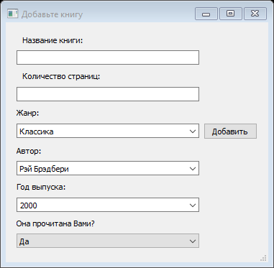
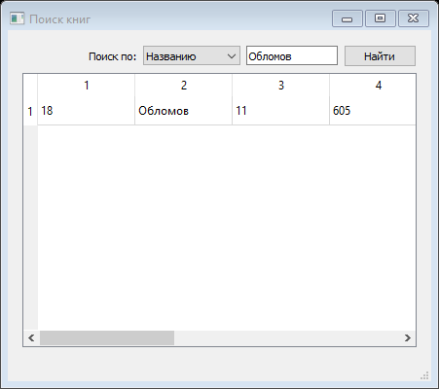
Макет

Slide 4
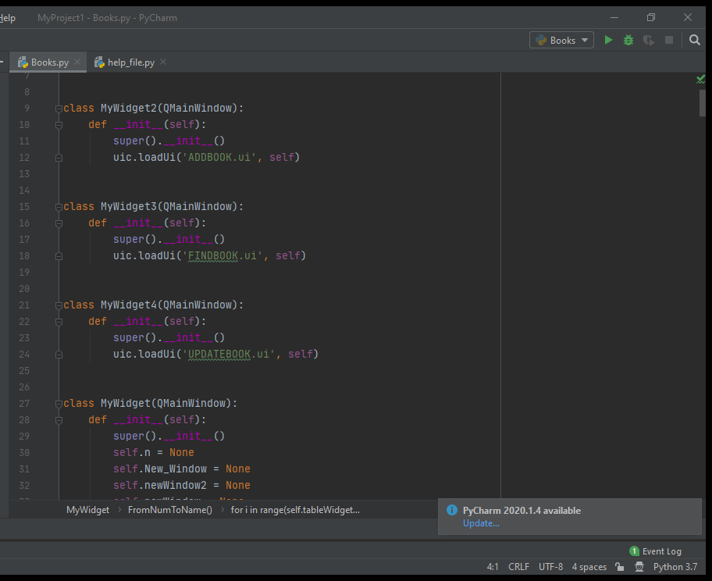
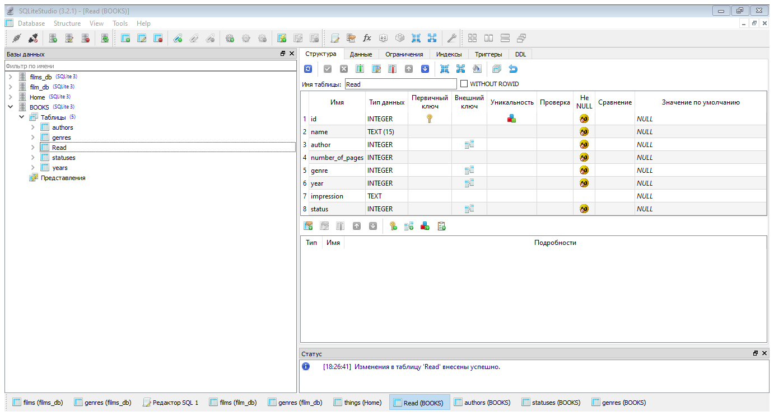
Описание реализации
QTabWidget
QTableWidget

Slide 5
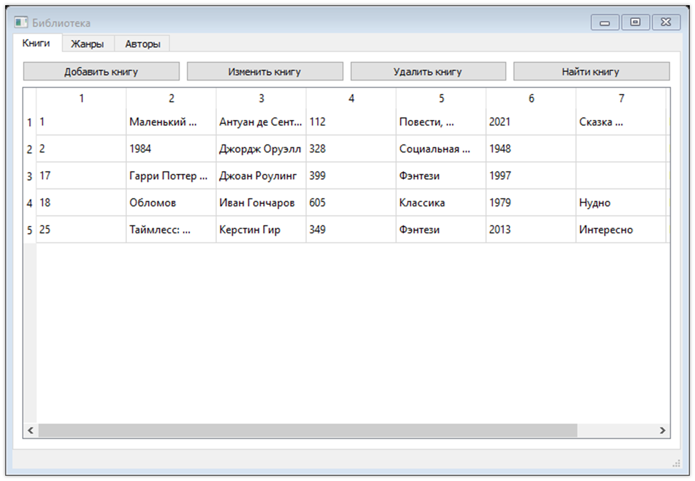

Выводы
Программа может выполнять все задуманные функции

